Slide 1
第15章. 需求规格说明

Slide 2
1. 需求规格说明概述
——获取 VS 分析 VS 规格说明
需求获取
  目标是得到用户需求——收集需求信息
需求分析
  目标是更深刻的理解用户需求——界定能够让用户满意的解决方案准则
需求规格说明
  目标是定义用户需求——准确描述需求及其解决方案

Slide 3
2. 需求规格说明文档
——作用
更好的传递软件系统的需求信息和解决方案给所有的开发者
  作为合同协议的重要部分
  拓展人们的知识记忆能力
  作为项目开发活动的一个重要依据
  发现和减少可能的需求错误，减少项目的返工，降低项目的工作量
  作为有效的智力资产：新人培训、客服、类似或增强项目
如何写好规格说明文档：模板裁剪+写作技巧

Slide 4
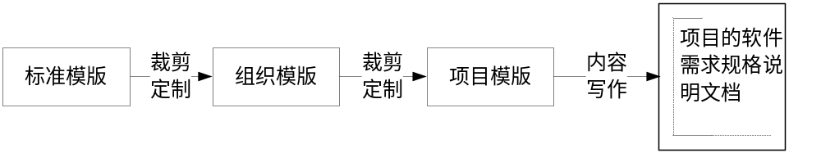
3. 模版的选择与裁剪
优秀的文档
  结构组织
    复用：模版
      选择与裁剪
  文字写作
    字词、句法
      写作技巧

Slide 5
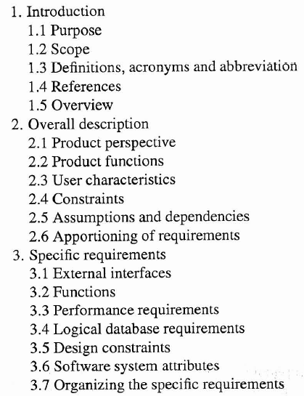
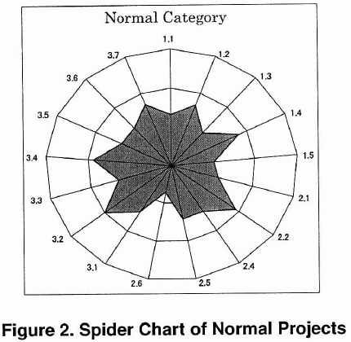
《How Does Requirements Quality Relate to Project Success or Failure?》2007

Slide 6
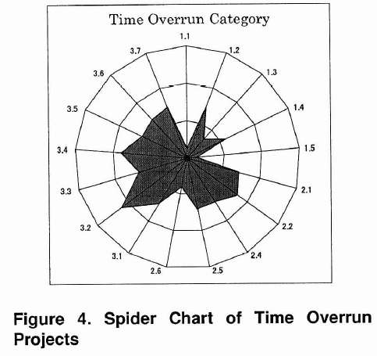
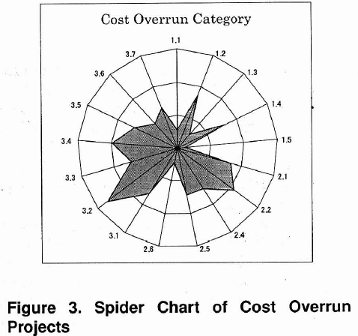
《How Does Requirements Quality Relate to Project Success or Failure?》2007

Slide 7
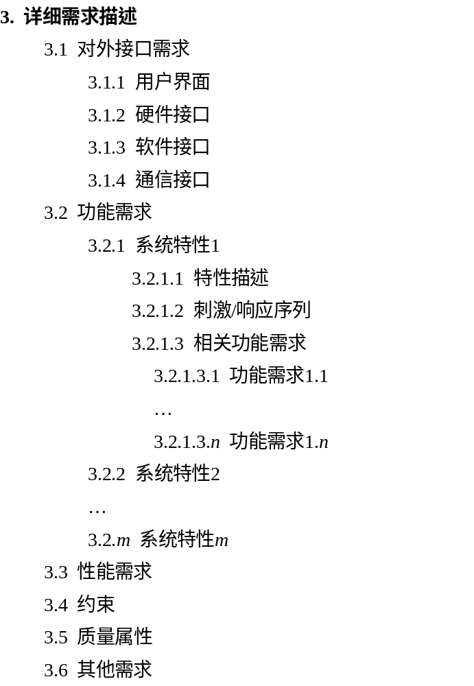
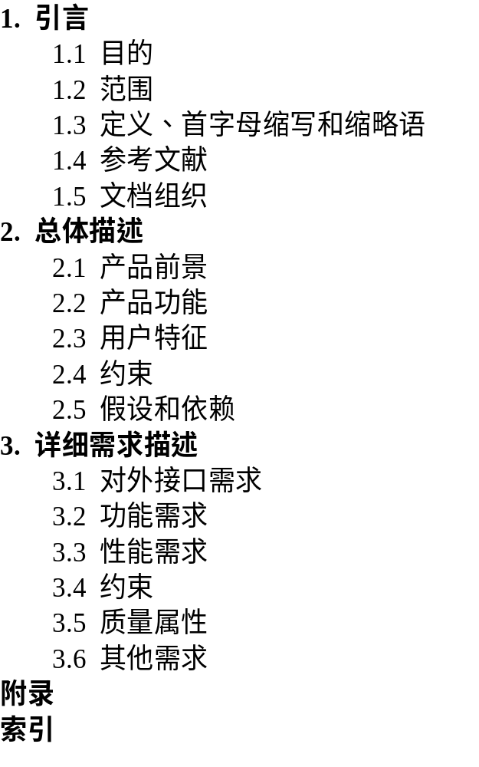
3. 模版的选择与裁剪
OO
|
对外交互

Slide 8
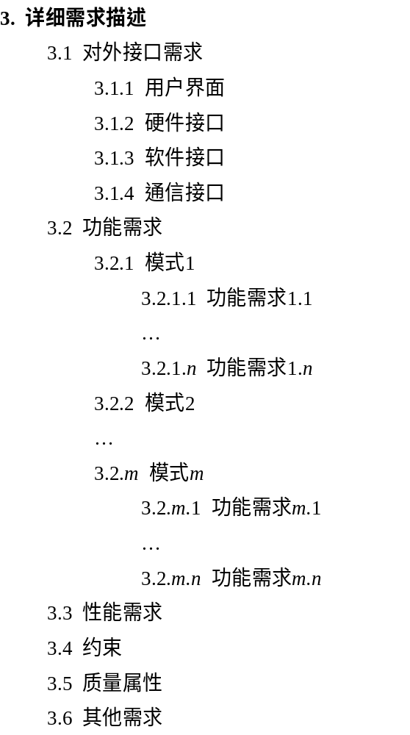
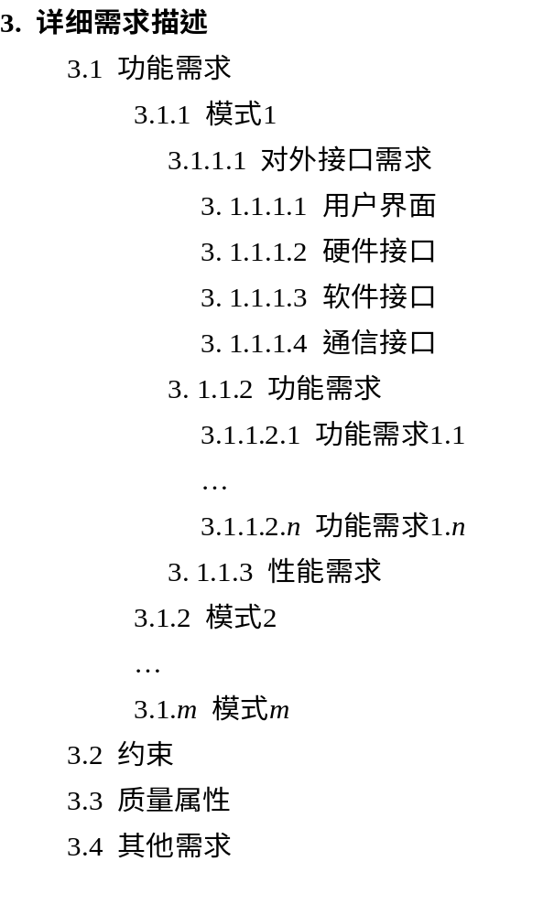
操作模式

Slide 9
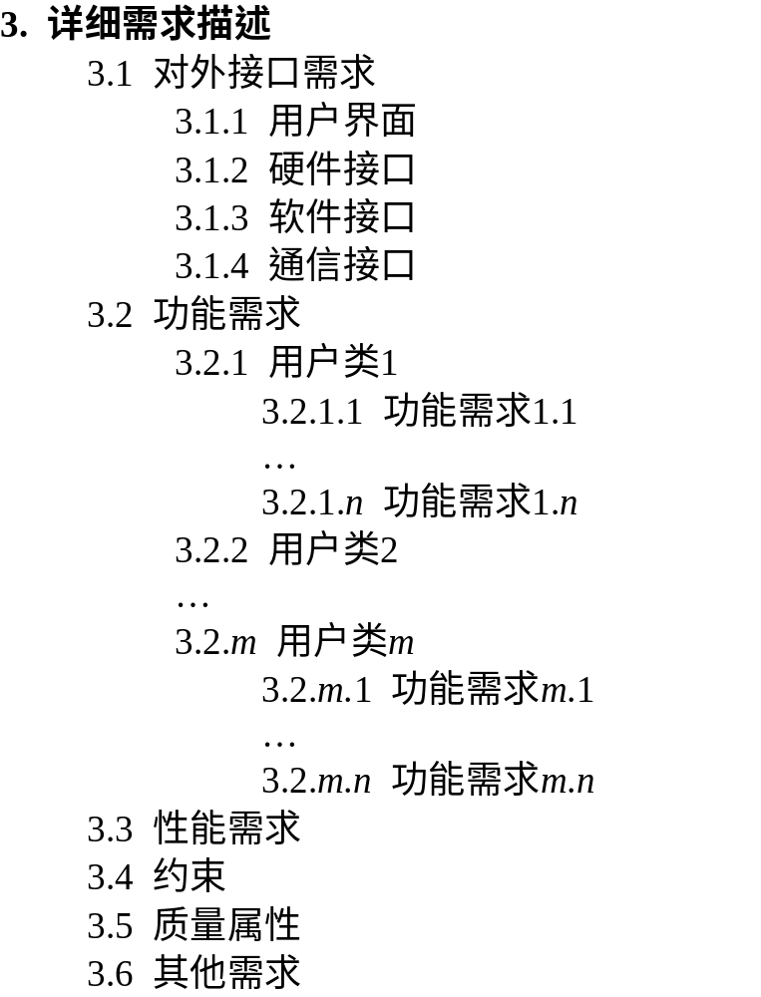
用户类

Slide 10
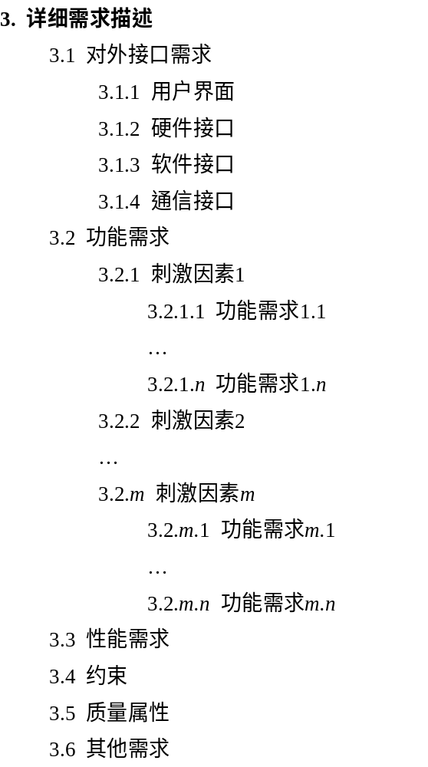
状态图

Slide 11
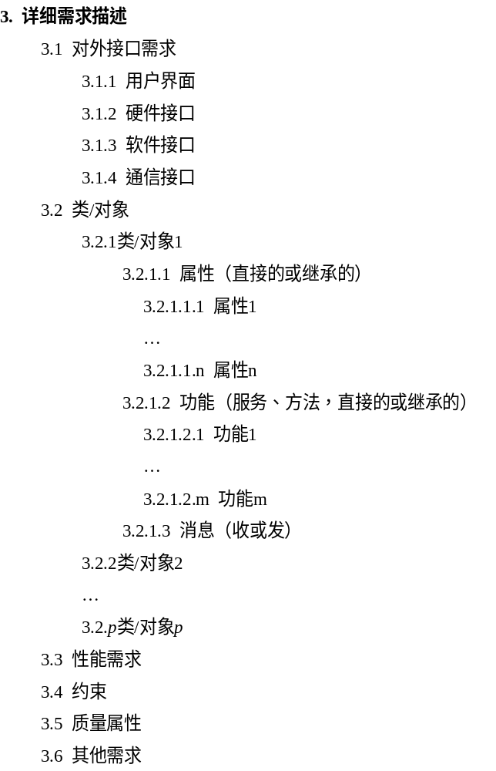
OO-类图

Slide 12
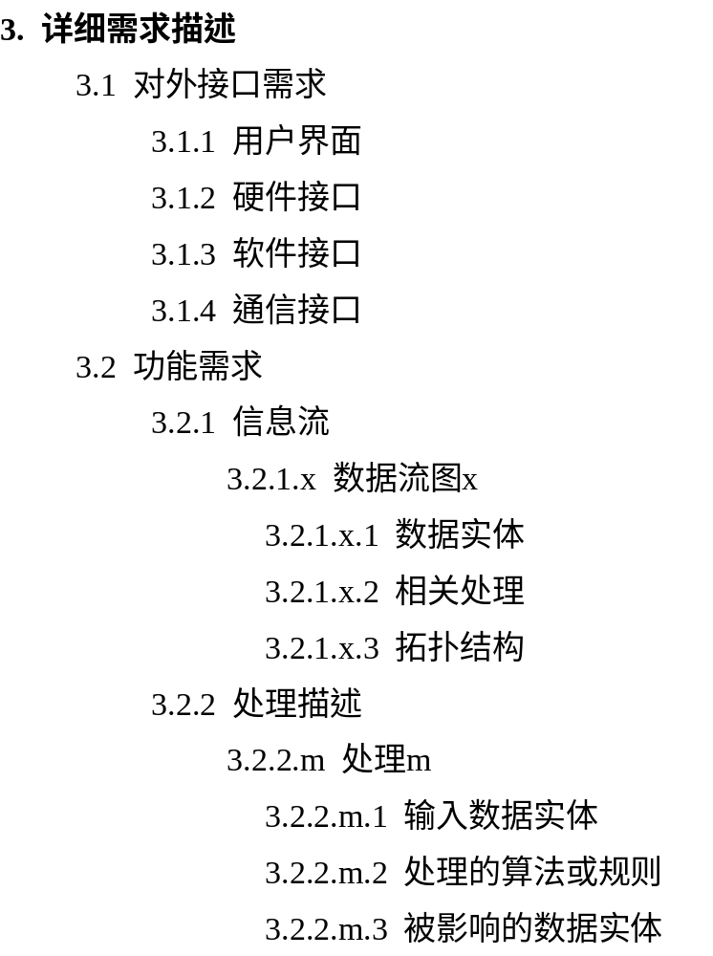
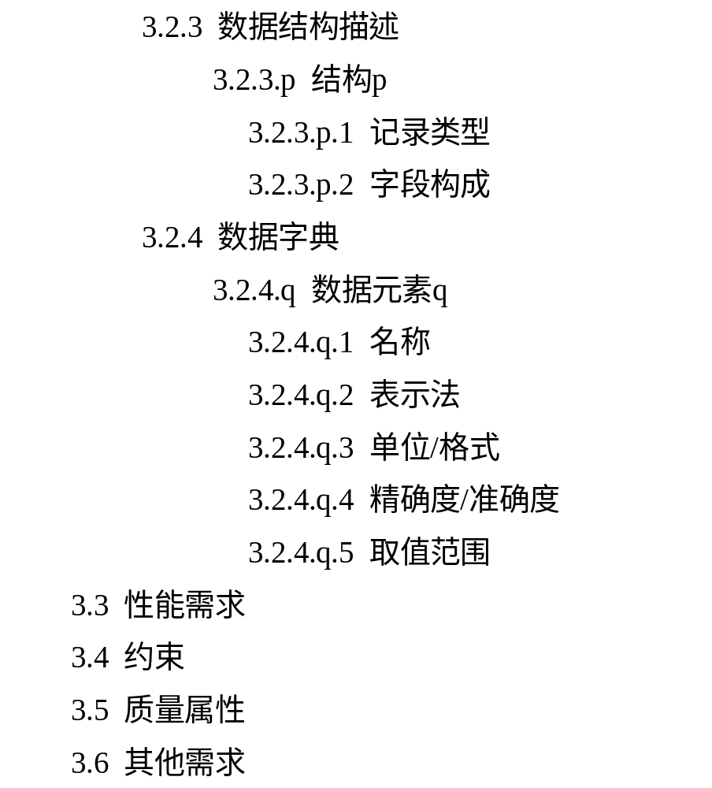
结构化-DFD

Slide 13
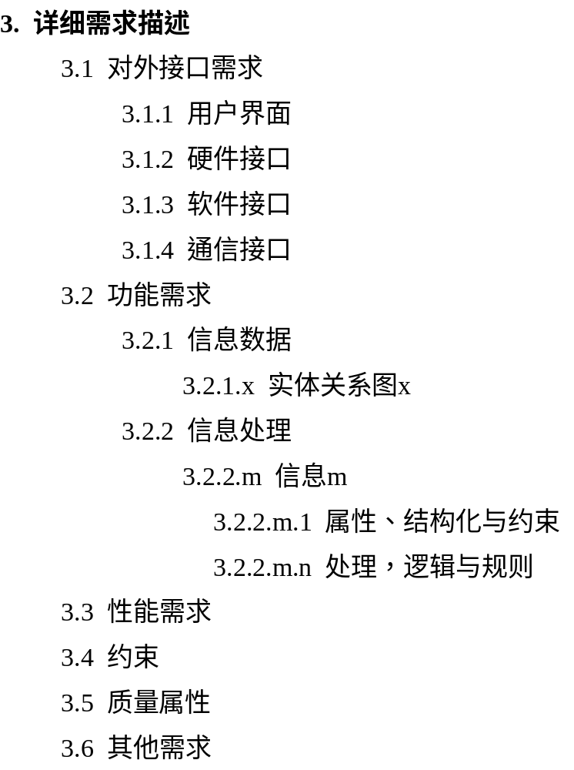
补充
  结构化-实体关系图

Slide 14
4. 文档写作技巧
——原则
写作是一门艺术
  没有什么固定的规律
  有一些效用有限的经验原则
    文档的组织方式；
    常见情景的处理；
    常用的写作技巧；
    容易出错的地方等。
文档化的目标是交流
  简洁、易读 & 严格、准确
  不要机械的照搬某些标准和规则

Slide 15
4. 文档写作技巧
——结构组织
所有内容位置得当
  借鉴和使用标准的文档模版
引用或强化，但不重复
  引用而不是复制
  强化与重复
  引言与冗余元文本

Slide 16
4. 文档写作技巧
——表达方式
形式依赖于内容
  根据需要表达的内容，选择合适的表达方式
使用系统的表达方式
  人们倾向于系统的表达方式
    使用相同的语句格式来描述所有的细节需求。
    使用列表或者表格来组织独立、并列的信息。
    使用编号来表达繁杂信息之间的关系，包括顺序关系、嵌套关系和层次关系。

Slide 17
4. 文档写作技巧
——细节描述
定义术语表或数据字典
  术语不一致
  “方言”问题
  错误术语和冗余术语
避免干扰文本
  “这一段的意思是…”
  “上一句话是指…”
  “众所周知…到底是因为什么呢？”
避免歧义词汇
  表15－1

Slide 18
歧义词汇 | 改进方法
可接受的、足够的 | 具体定义可接受的内容，说明系统怎样判断“可接受”或“足够”
大概可行的、差不多可行的 | 不要让开发人员来判断“大概”和“差不多”到底是否成立。应将其标记为待确定问题并标明解决日期
至少、最小、不多于、不超过 | 明确指定能够接受的最大值和最小值
在……之间 | 明确说明两个端点是否在范围之内
依赖 | 描述依赖的原因，数据依赖？服务依赖？还是资源依赖？等等
有效的 | 明确“有效”所意味的具体实际情况
快的、迅速的 | 明确指定系统在时间或速度上可接受的最小值
灵活的 | 描述系统为了响应条件变化或需求变化而可能发生的变更方式
改进的、更好的、更快的、优越的 | 定量说明在一个专门的功能领域内，充分改进的程度和效果
包括、包括但不限于、等等、诸如 | 应该列举所有的可能性，否则就无法进行设计和测试
最大化、最小化、最优 | 说明对某些参数所能接受的最大值和最小值
一般情况下、理想情况下 | 需要增加描述系统在异常和非理想情况下的行为
可选择地 | 具体说明是系统选择、用户选择还是开发人员选择
合理的、在必要的时候、在适当的地方 | 明确怎样判断合理、必要和适当
健壮的 | 显式定义系统如何处理异常和如何响应预料之外的操作
无缝的、透明的、优雅的 | 将词汇里面所反映的用户期望转化成能够观察到的产品特性
若干 | 声明具体是多少，或提供某一范围内的最小边界值和最大边界值
不应该 | 试着以肯定的方式陈述需求，描述系统应该做什么
最新技术水平的 | 定义其具体含义，即“最新技术水平”意味什么
充分的 | 说明“充分”具体包括哪些内容
支持、允许 | 精确地定义系统的功能，这些功能组合起来支持某些能力
用户友好的、简单的、容易的 | 描述系统特性，用这些特性说明词汇所代表的用户期望的实质

Slide 19
5. 优秀需求规格说明文档的特性
完备性
  标准
    描述了用户的所有有意义的需求，包括功能、性能、约束、质量属性和对外接口。
    定义了软件对所有情况的所有实际输入（无论有效输入还是无效输入）的响应。
    为文档中的所有插图、图、表和术语、度量单位的定义提供了完整的引用和标记。
  前景和范围
  TBD问题

Slide 20
5. 优秀需求规格说明文档的特性
一致性
  标准
    细节的需求不能同高层次的需求相冲突，例如系统需求不能和业务需求、用户需求互相矛盾
    同一层次的不同需求之间也不能互相冲突
  评审
  自动化检查
根据重要性和稳定性分级
  建立需求的优先级

Slide 21
5. 优秀需求规格说明文档的特性
可修改
  标准
    它的结构和风格使得人们可以对其中任一需求进行容易地、完整地、一致地修改，同时还不会影响文档现有的结构和风格
  文档的可修改性要求：
    有着条理分明并且易于使用的组织方式，包括目录、索引和显式的交叉引用。
    没有重复冗余。
    独立表达每个需求，而不是和其他需求混在一起。
可跟踪
  前向跟踪（Pre-traceability）
    能找到需求的来源，例如和更早期文档的显式关联。
  后向跟踪（Post-traceability）
    能找到需求所对应的设计单元、实现源代码和测试用例等，它要求每个需求都要有唯一的标识或者可供引用的名称

Slide 22
第十六章.需求管理

Slide 23
2. 需求验证
——概念
验证普遍存在
  获得的用户需求是否正确和充分的支持业务需求？
  建立的分析模型是否正确的反映了问题域特性和需求？细化的系统需求是否充分和正确的支持用户需求？
  需求规格说明文档是否组织良好、书写正确？需求规格说明文档内的需求是否充分和正确的反映了涉众的意图？需求规格说明文档是否可以作为后续开发工作（设计、实现、测试等等）的基础？
需求验证是专指在需求规格说明完成之后，对需求规格说明文档进行的验证活动（默认之前的需求获取已获得用户确认）

Slide 24
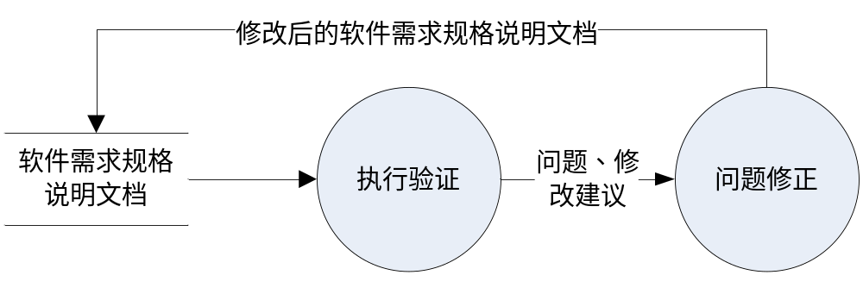
2. 需求验证
——活动

Slide 25
主要内容
验证与确认
需求验证
需求验证方法
  评审
  原型与模拟
  开发测试用例
  用户手册编制
  利用跟踪关系
  自动化分析
问题修正
需求验证的实践调查

Slide 26
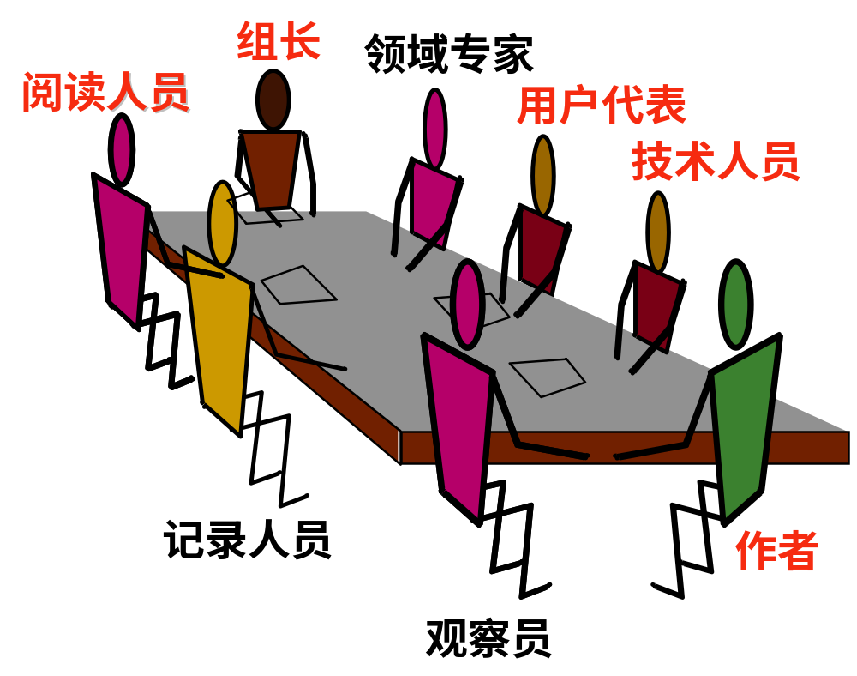
3.1 评审
由作者之外的其他人来检查产品问题的方法
是主要的静态分析手段
原则上，每一条需求都应该进行评审

Slide 27
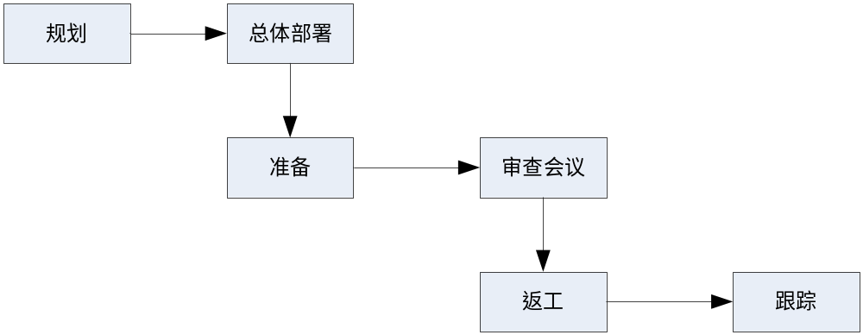
3.1 评审
——过程

Slide 28
3.1 评审
——检查方法
检查方法 | 描述
自由方法（Ad-hoc） | 没有为检查人员提供系统化的引导
检查清单（Checklist-Based） | 以通用的检查清单来引导检查过程
缺陷（Defect-Based） | 用于需求文档，根据缺陷的分类来组织和检查场景
功能点（Function Point-Based） | 按照功能点来组织和检查场景
视角（Perspective-Based） | 按照不同涉众类型的视角来组织和检查场景
场景（Scenario-Based） | 对每一个场景，都利用一系列的问题或者细节要求，来引导检查过程。缺陷、功能点、视角都是场景方法的一个特例。
逐步提升（Stepwise Abstraction） | 净室软件开发中的一种方法。阅读者描述一些独立代码段的功能，然后将描述的范围逐步扩大，描述的功能抽象逐步提高，直至阅读人员描述了整个评审物件

Slide 29
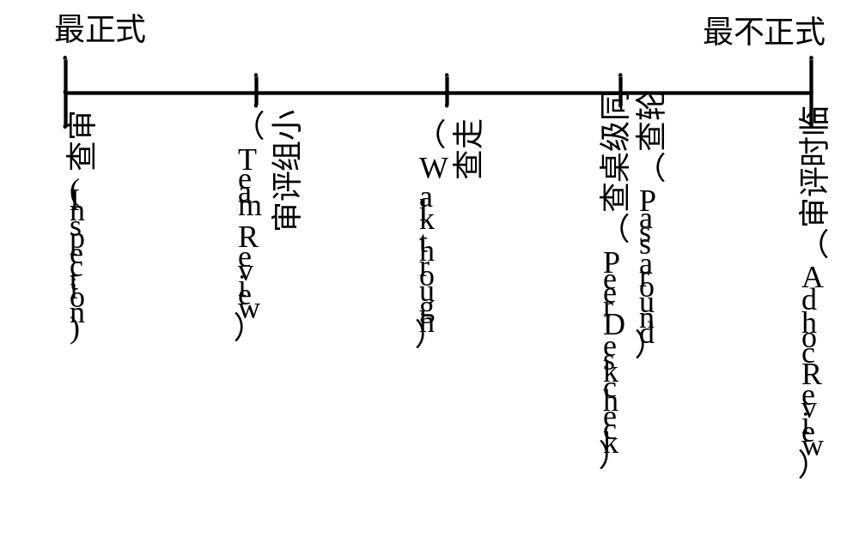
3.1 评审
——类型

Slide 30
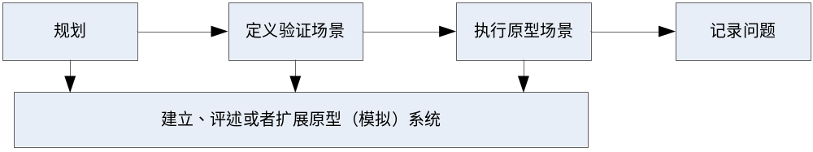
3.2 原型与模拟
涉及到复杂的动态行为时
成本较高

Slide 31
3.3 开发测试用例
如果无法为某条需求定义完备的测试用例，那么它可能就存在着模糊、信息遗漏、不正确等缺陷
例外
  排斥性需求（Exclusive Requirements）
    这种需求要求特定的行为绝对不会发生，例如需求可能会要求系统故障不能导致数据库的崩溃
  全局性非功能性需求（Global Non-Functional Requirements）
    例如可靠性、可用性等，对这些需求的测试往往都是大数据集的处理

Slide 32
开发系统测试用例
（1）以需求为线索，开发测试用例套件；
（2）使用测试技术确定输入/输出数据，开发测试用例
  基于用例描述，可以为销售处理确定测试用例套件
测试用例套件 | 覆盖流程
TUS1 | 正常流程 |  | 3a | 3b | 5-8a
TUS2 | 正常流程 | 1a |  |  |  |  | 9a | 11a
TUS3 | 正常流程 |  |  |  |  | 5-8b

Slide 33
建立测试用数据
主要是基于规格的技术，设计测试场景的输入与输出数据
ID | 输入 |  |  |  | 预期输出
 | 商品信息 | 特价 | 赠品 | 支付
TUS1-1 | 无商品 | 无 | 无 | 无 | 不做任何处理，关闭销售任务
TUS1-2 | 商品1（1、1(双)、35） 商品2（2、1(双)、50） | 无 | 无
TUS1-3 | 商品1（1、1(双)、35） 商品2（2、1(双)、50） | 无 | 无 | 85 | 无找零，系统行为满足后置条件
TUS1-4 | 商品1（1、1(双)、35） 商品2（2、1(双)、50） | 商品1特价20 |  | 100 | 找零30，系统行为满足后置条件
TUS1-5 | 商品1（1、1(双)、35） 商品2（2、1(双)、50） | 总额特价50以上0.8折 |  | 100 | 找零31，系统行为满足后置条件
TUS1-6 | 商品1（1、1(双)、35） 商品2（2、1(双)、60） | 商品1特价20 总额特价50以上0.8折 |  | 100 | 找零32，系统行为满足后置条件
 |  |  | ……
 |  |  |  | ……

Slide 34
3.4 用户手册编制
验证功能需求
  对软件系统功能和实现的描述
验证项目范围
  对系统没有实现的功能的描述
验证异常流程需求
  问题和故障的解决
验证环境与约束需求
  系统的安装和启动

Slide 35
3.5利用跟踪关系
利用完整的需求工程流程
业务需求→用户需求→系统需求
  如果业务需求和用户需求没有得到后项需求（用户需求和系统需求）的充分支持，那么软件需求规格说明文档就存在不完备的缺陷。
系统需求→用户需求→业务需求
  如果不能依据跟踪关系找到一条系统需求的前项用户需求和前项业务需求，那么该需求就属于非必要的需求。

Slide 36
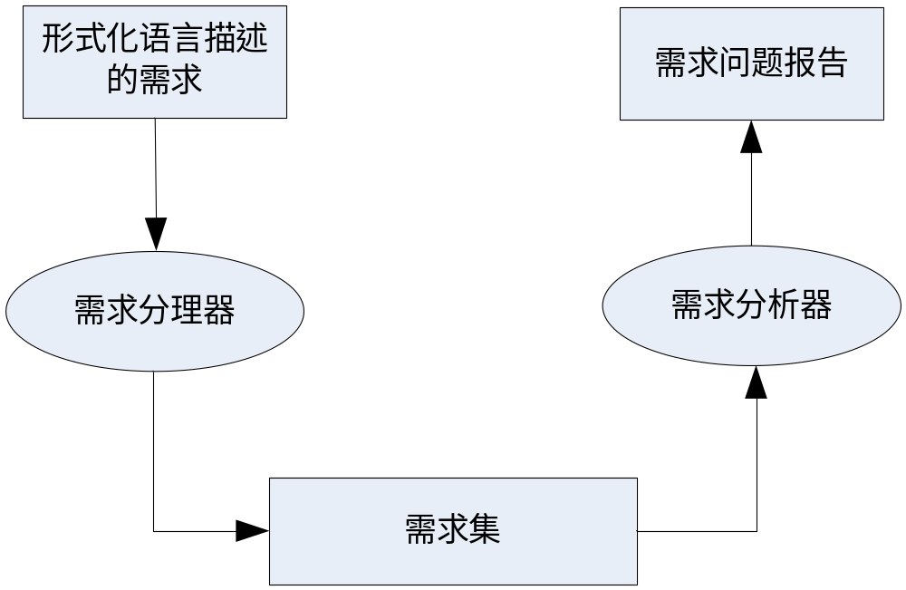
3.6自动化分析 – 用大模型生成测试断言

Slide 37
4. 问题修正
需求澄清（Requirements Clarification）
  理解偏差：重新进行分析工作
  分析遗漏：重新分析和文档化这部分信息
  表达不当：重新以合适的方式表达
缺失需求
  重新执行需求获取等一系列工作
需求冲突
  协商解决
不切实际的期望
  项目调整与需求协商

Slide 38
第十七章.需求管理

Slide 39
1. 需求管理
——意图
需求的影响力
  整个后续的产品生命周期 VS 需求开发阶段
需求规格说明文档
  后续的开发工作都应该以软件需求规格说明文档的内容为标准和目标来进行
需求管理
  在需求开发之后的产品生命周期当中保证需求作用的有效发挥

Slide 40
1. 需求管理
——作用
增强了项目涉众对复杂产品特征在细节和相互依赖关系上的理解
  增强了项目涉众对需求（尤其是复杂需求）的掌握。
增进了项目涉众之间的交流
  减少了可能的误解和交流偏差。
减少了工作量的浪费，提高了生产力
  需求管理能够更加有效的处理需求的变更
准确反映项目的状态，帮助进行更好的项目决策
  需求跟踪信息能够更加准确的反映项目的进展情况
改变项目文化，使得需求的作用得到重视和有效发挥
  使得项目涉众认识到需求在项目工作中的重要性

Slide 41
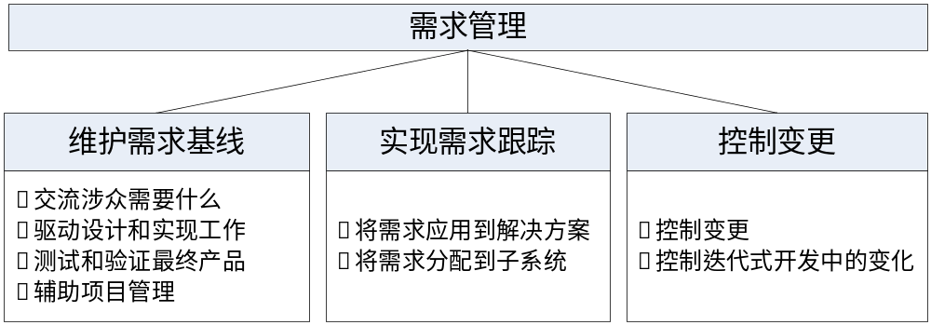
1. 需求管理
——任务与活动
交流涉众需要什么；
将需求应用、实施到解决方案；
驱动设计和实现工作；
控制变更；
将需求分配到子系统；
测试和验证最终产品；
控制迭代式开发中的变化；
辅助项目管理

Slide 42
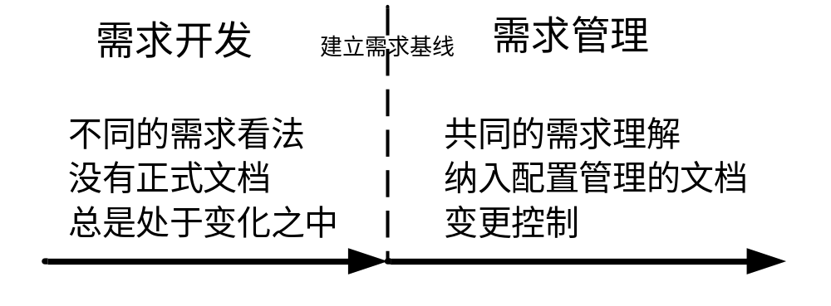
2. 需求基线
已经通过正式评审和批准的规格说明或产品，它可以作为进一步开发的基础，并且只有通过正式的变更控制过程才能修改它
是被明确和固定下来的需求集合，是项目团队需要在某一特定产品版本中实现的特征和需求集合

Slide 43
2. 需求基线
——描述内容
标识符（ID），为后续的项目工作提供一个共同的交流参照。
当前版本号（Version），保证项目的各项工作都建立在最新的一致需求基础之上。
源头（Source），在需要进一步深入理解或者改变需求时，可以回溯到需求的源头。
理由（Rational），提供需求产生的背景知识。
优先级（Priority），后续的项目工作可以参照优先级进行安排和调度。
状态（Status），交流和具体需求相关的项目工作状况。
成本、工作量、风险、可变性（Cost、Effort、Risk、Volatility），为需求的设计和实现提供参考信息，驱动设计和实现工作。
需求创建的日期；
和需求相关的项目工作人员，包括需求的作者、设计者、实现者、测试者等；
需求涉及的子系统；
需求涉及的产品版本号；
需求的验收和验证标准；
…

Slide 44
2. 需求基线
——维护活动：配置管理
标识配置项
  递增数值，例如1，2，…x；
  层次式数值编码，例如1.1.1，1.2.1，…x.y.z；
  层次式命名编码，例如Order.Place.Date，Order.Place.Register，…Task.Step.Substep
版本控制
  每一条单独的需求需要进行版本控制
  相关的需求文档也需要进行版本控制
变更控制
访问审计
  记录和审计访问的情况
状态报告
  反映需求基线的成熟度（变化的幅度越大，成熟度越低）、稳定性（改变的次数越多，稳定性越差）等

Slide 45
2. 需求基线
——维护活动：状态维护
状态 | 定义
已提议（Proposed） | 该需求已被有相应权限的人提出
已批准（Approved） | 该需求已经被分析，它对项目的影响已进行了估计，并且已经被分配到某一特定版本的基线中。关键涉众已同意包含这一需求，软件开发团队已承诺实现这一需求
已实现（Implemented） | 实现这一需求的系统组件已经完成了设计和实现。这一需求已经被跟踪到相关的设计元素和实现元素
已验证（Verified） | 已在集成产品中确认了这一需求的功能实现是正确的。这一需求已经被跟踪到相关的测试用例。这一需求目前可以被认为是已完成了
已删除（Deleted） | 已批准的需求又从需求基线中取消了。要解释清楚为什么要删除这一需求，以及是谁决定删除的
已否决（Rejected） | 需求已被提议，但并不在下一版本中实现它。要解释清楚为什么要否决这一需求，以及是谁决定否决的

Slide 46
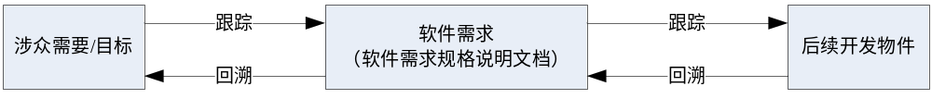
3. 需求跟踪
避免在开发过程或者演化过程中与需求基线不一致或者偏离的风险
前向跟踪是指被定义到软件需求规格说明文档之前的需求演化过程
  向前跟踪到需求：说明涉众的需要和目标产生了哪些软件需求
  从需求向后回溯：说明软件需求来源于哪些涉众的需要和目标
后向跟踪是指被定义到软件需求规格说明文档之后的需求演化过程
  从需求向前跟踪：说明软件需求是如何被后续的开发物件支持和实现的
  回溯到需求的跟踪：说明各种系统开发的物件是因为什么原因（软件需求）而被开发出来的

Slide 47
3. 需求跟踪
——实现方法
矩阵、实体关系模型和交叉引用
用户需求 | 功能性需求 | 设计组件 | 实现组件 | 测试用例
UC-28 | Catalog.query.sort | Class catalog | Catalog.sort() | Search.7 Search.8
UC-29 | Catalog.query.import | Class catalog | Catalog.import() Catalog.validate() | Search.12 Search.13 Search.14

Slide 48
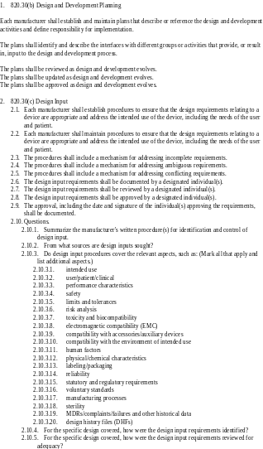
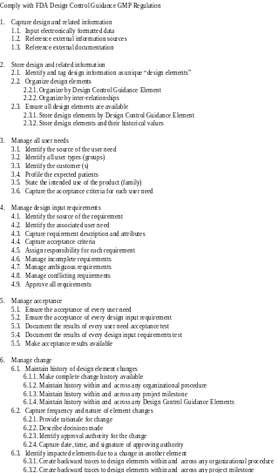
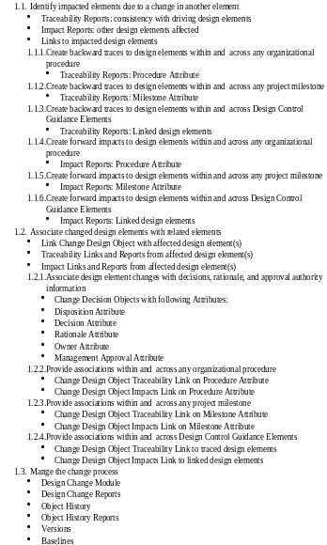
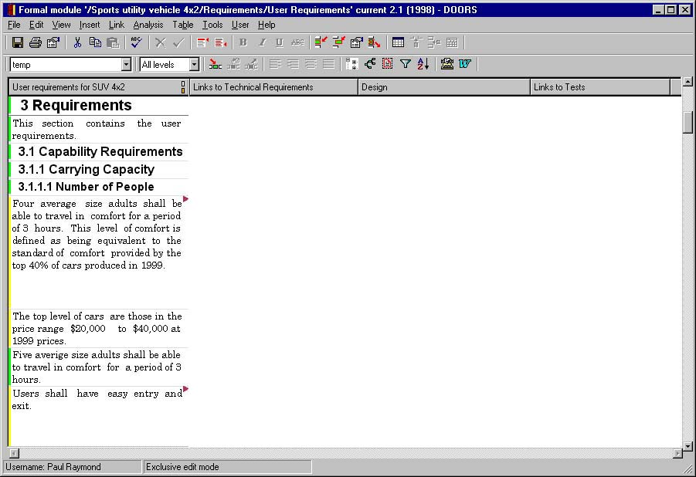
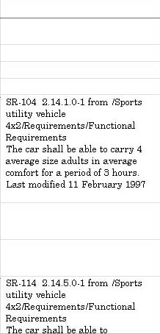
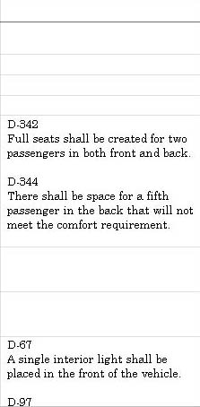
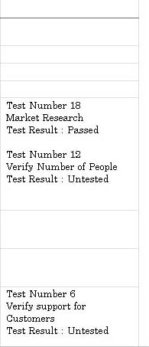
Traceability view
User Reqts
Technical Reqts
Design
Test Cases
End-to-end visual validation in a single view

Slide 49
4. 需求变更控制
——需求变化
需求的变化是正当和不可避免的
  问题发生了改变
  环境发生了改变
  需求基线存在缺陷
  用户变动
  用户对软件的认识变化
  相关产品的出现

Slide 50
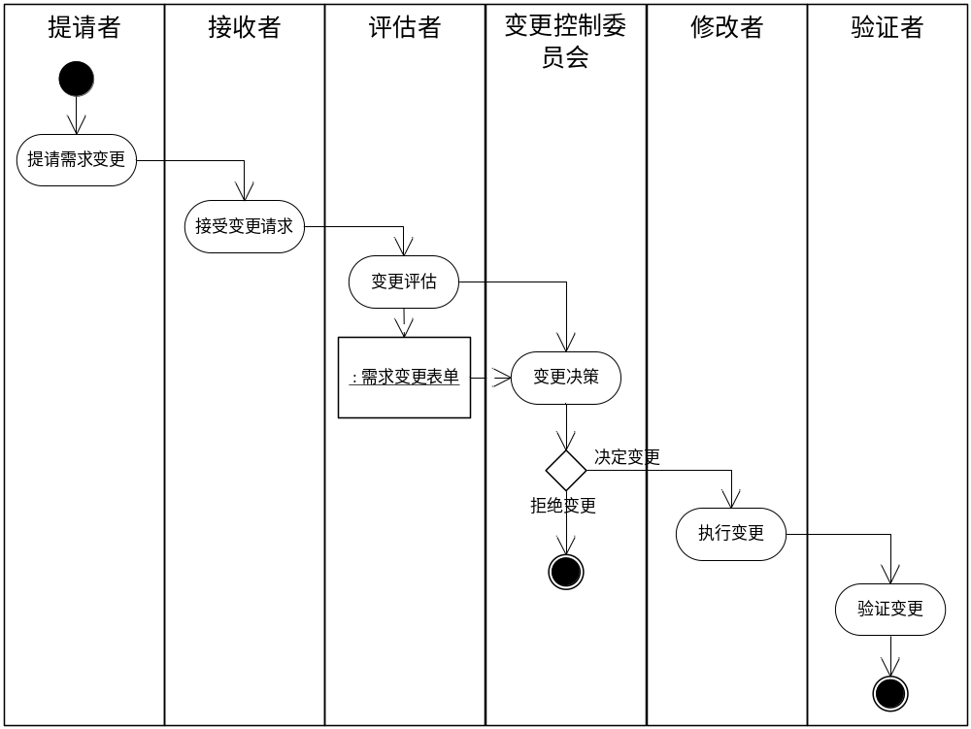
4. 需求变更控制
——变更控制过程
以可控、一致的方式进行需求基线中需求的变更处理，包括对变化的评估、协调、批准或拒绝、实现和验证

Slide 51
4. 需求变更控制
——变更控制委员会
变更控制委员会（CCB）
  评价需求的变更，做出批准或者拒绝变化的决定，并确保已批准变化的实现
  变更控制委员会可能由来自下列部门的人员组成
    项目或程序管理部门；
    产品管理或者需求分析部门；
    开发部门；
    测试或者质量保障部门；
    市场或客户代表；
    编写用户文档的部门；
    技术支持或帮助部门；
    配置管理部门。

Slide 52
4. 需求变更控制
——注意事项（1）
1.认识到变更的必要性，并为之制定计划
  定义明确的变更控制过程，建立变更控制的有效渠道
  所有提交的需求变更请求都要进行仔细的评估
  是否进行变更的决定应该由变更控制委员会统一做出
  必须对变更的实现结果进行验证
  需求的变化情况要及时的通知到所有会受到影响的项目涉众

Slide 53
4. 需求变更控制
——注意事项（2）
2.维护需求基线，审计变更记录
3.管理范围蔓延
  根据业务目标、产品前景和项目范围，评估每一项提议的新增需求和特性
4.灵活应对变更请求
  推迟产品的交付时间。
  要求增派人手：在有限的情况下有效
  要求员工加班工作：只能适度的使用。
  推迟或者去除尚未实现的优先级较低的需求
  容许产品质量的降低：尽量不使用

Slide 54
4. 需求变更控制
——注意事项（3）
5.使用辅助工具
  工具应该具有以下几个特性，以支持需求变更过程：
    可用定义变更请求中的数据项。
    可用辅助项目涉众完成变更控制过程中的协作。
    可以帮助维护需求基线，审计变更记录。
    能够将变更情况及时的通知到相关人员。
    可以生成标准的和定制的报告和图表。
  最常用的工具依然是Excel，IBM的Rational Rose提供不带自动化分析的追踪分析工具

Slide 55
本章小结
需求管理是发生在需求开发之后的需求工程活动，贯穿于余下的产品生命周期，用于确保需求作业的有效实现
需求管理是一项重要的活动，包括维护需求基线、需求跟踪和需求变更控制
实践调查表明需求管理工作仍然有待人们的努力

Slide 56
需求部分期末考核（50分）
需求获取（30分）
  需求获取上半段（20分）
    确定项目前景与范围（10分） – 目标模型
    涉众分析（10分） –涉众识别之ADM模型、涉众评估之Power-Interest、Power-Attitude模型、涉众共赢之Stakeholder-Issue模型
  需求获取下半段（10分）
    面谈、原型、观察三大获取手段的联系与区别
    面谈问题的设计
需求分析（10分）
  需求分析的根本任务与活动
  基于UML软件建模的需求细化 – 概念类图、顺序图、状态图
需求规格说明
需求验证与管理（10分）
  需求验证基本活动
  需求管理任务与活动
  需求变更控制过程与组织、需求变更注意事项

Slide 57
商业模式部分期末考核（50分）
概述：基于给定背景和题目的知识点运用
商业模式画布绘制+需求类型 – 20
商业模式类型讨论 – 10
  优先考察与互联网最相关的三个
商业模式设计 – 10
  六种设计手段选一个考核
商业模式评估 – 10
  三种评估手段选一个考核（复杂的手段会被适当地提示和约减，修订：2024年总体评估与SWOT在大作业中被合并了，因此你可以认为是一种评估手段，也可以认为是两种）

